Slide 1
기온별 옷차림 추천 프로그램
잘 챙겨입고 나가세요~
통합 응용 SW 개발자(C#, JAVA)과정 – 양 화 영

Slide 2


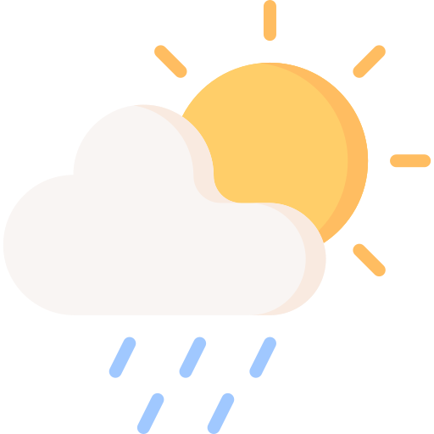

기온별 옷차림 추천 프로그램
프로그램 기본 구조
Winform
프로그램 개선 및 고찰

Slide 3



기온별 옷차림 추천 프로그램
프로그램 개발 환경
개발 언어
C#
IDE 툴
Visual Studio 2019
API
전국 육상주간예보

Slide 4
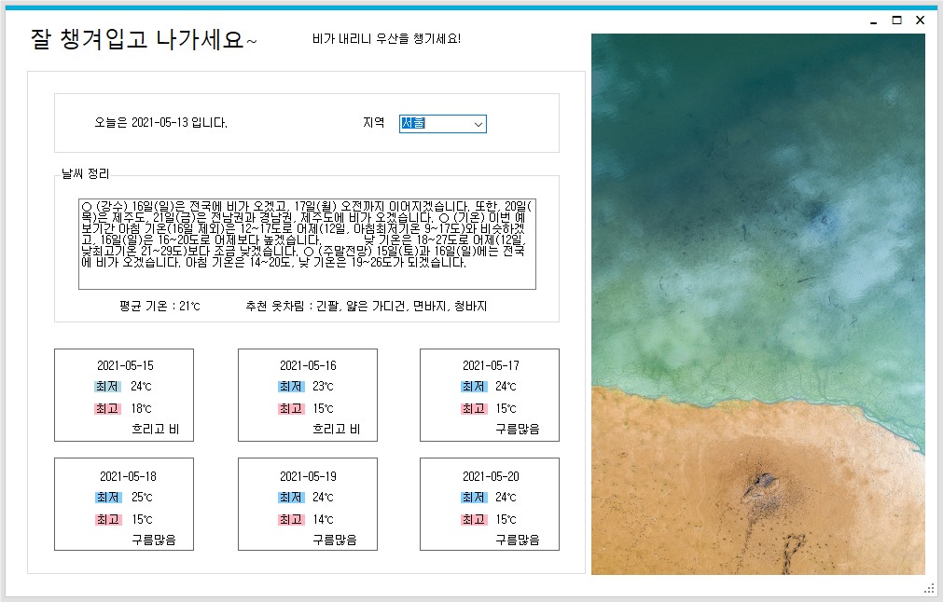
기온별 옷차림 추천 프로그램
프로그램 개발 개요
기온과 연결하여
옷차림을 추천하는
기능이 있다면
용이할 것이라고
생각하여
추가하였습니다.
API를 이용해
데이터의
일관된 조회가
가능하도록
하였습니다.
API를 활용하여
날씨를 알려주는
프로그램을
구상하였습니다.
객체로 분리하여
전체적인 코드의
가독성을
높였습니다.

Slide 5
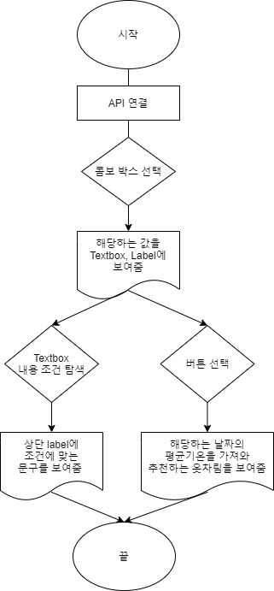
기온별 옷차림 추천 프로그램
알고리즘

Slide 6
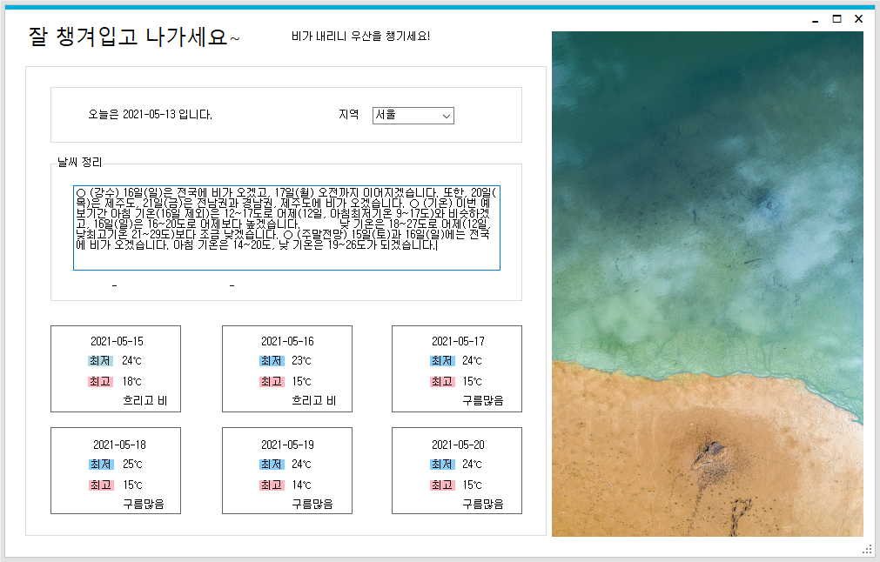
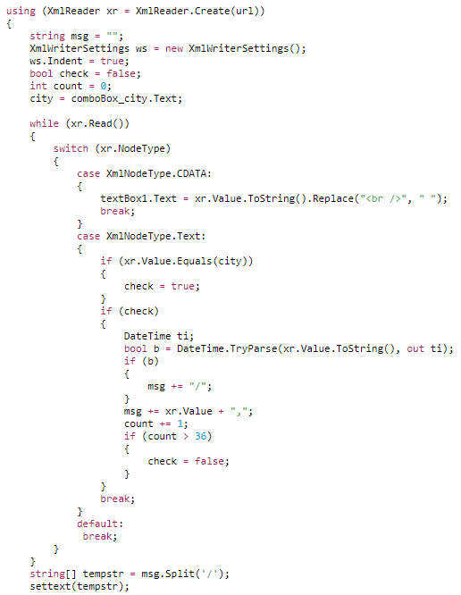
기온별 옷차림 추천 프로그램
Winform
API에서 가져온 정보를 활용하기 위해
먼저 Tempstr 배열에 넣었습니다.

Slide 7
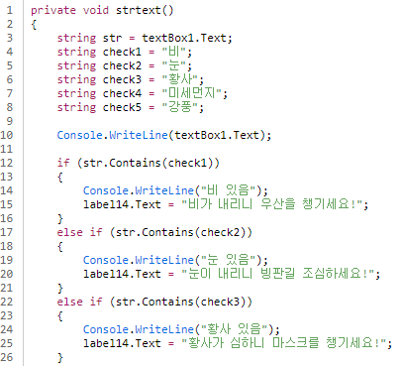
기온별 옷차림 추천 프로그램
Winform
Textbox에 조건을 걸어 특정 문자가 있다면
해당하는 문구를 넣었습니다.

Slide 8
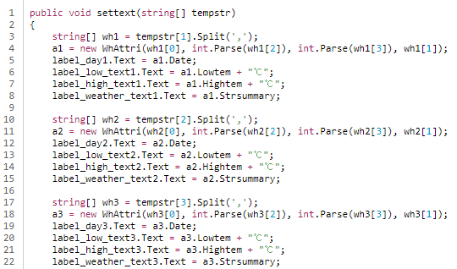
기온별 옷차림 추천 프로그램
Winform
Tempstr 배열을 가져와서
Label마다 필요한 값을 넣었습니다.

Slide 9
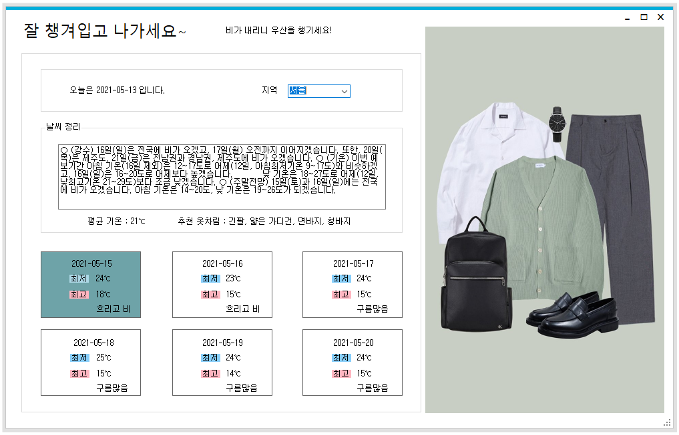
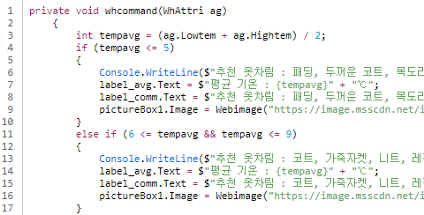
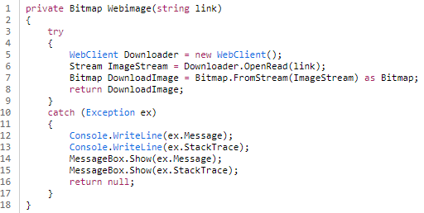
기온별 옷차림 추천 프로그램
Winform
버튼을 누르면 평균 기온에 맞추어
추천 옷차림이 보입니다.

Slide 10

기온별 옷차림 추천 프로그램
프로그램 개선
개선 사항
콤보박스에 사용자가
입력하는 방법도 생각하여
자동완성 기능을 추가하였습니다.

Slide 11
기온별 옷차림 추천 프로그램
프로그램 고찰
A.
보이는 이미지가 하나밖에 없어서
이미지를 업데이트해 주거나 창을 늘려 더 많은 이미지를 보여주는 식의 보완이 필요입니다.
B.
가져온 API가 이틀 뒤부터
데이터가 있어 오늘과 모레 부분이 없어 이 부분에 대한 보완이
필요합니다.

Slide 12
기온별 옷차림 추천 프로그램
감사합니다.

